Slide 1
Elektryczne Śmieci?
Nie wyrzucam jak leci!

Slide 2
GDZIE NIE WYRZUCAMY ELEKTRYCZNYCH ŚMIECI

Slide 3
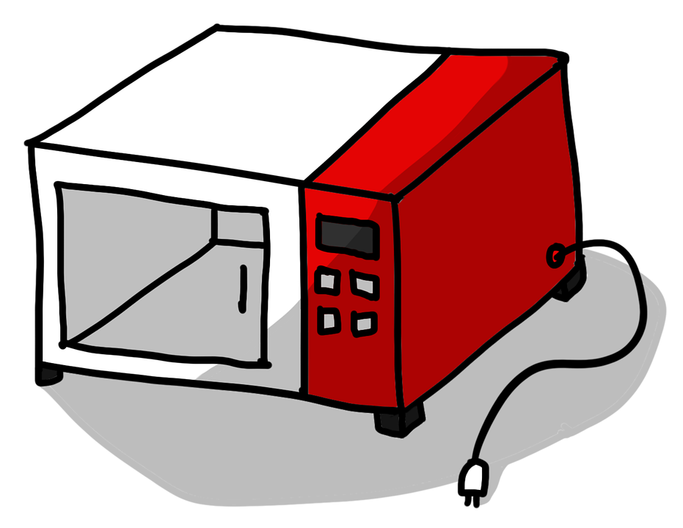
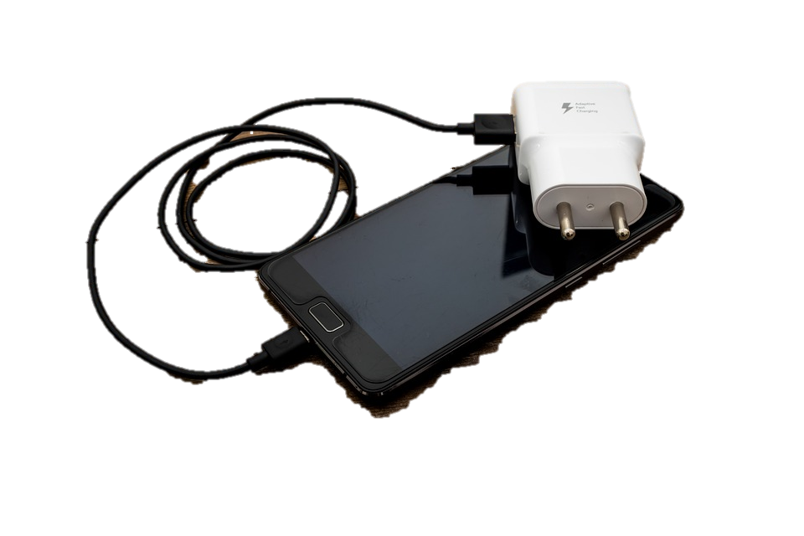

Slide 5
